Slide 1
Степень числа

Slide 2
И что это за число-то такое?
Что случилось?

Slide 3
Недавно я услышал, что человек состоит из клеток.
И вот мне стало интересно, что это за клетки такие и сколько их в нашем теле?
Это на самом деле интересно!
Расскажешь, что ты уже узнал?

Slide 4
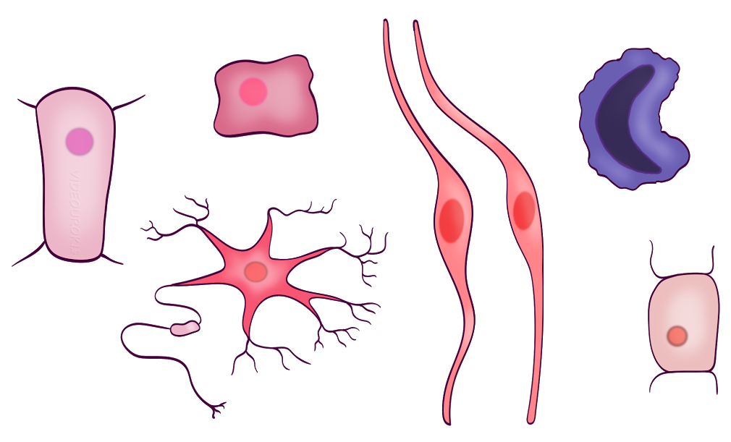
Все люди состоят из крошечных клеток. Они настолько мелкие, что увидеть их можно только в микроскоп.
Это такие маленькие кирпичики, из которых построено всё наше тело.

Slide 5
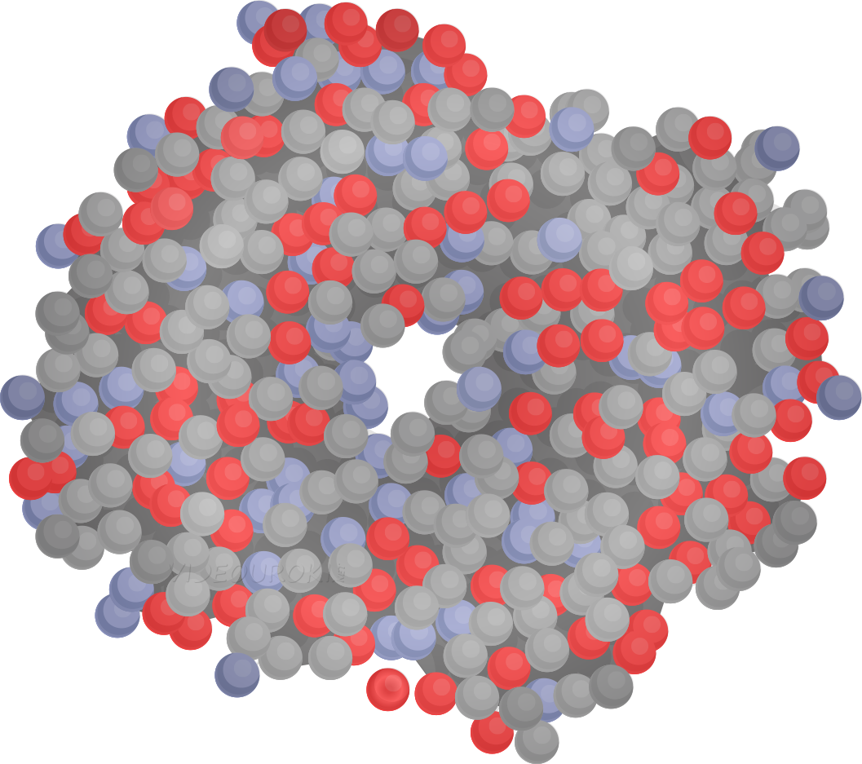
Клетки обладают всеми признаками живого.
Они способны размножаться, расти, обмениваться веществами и энергией с окружающей средой, реагировать на изменения, происходящие в этой среде.
А сколько клеток в нашем теле?

Slide 6
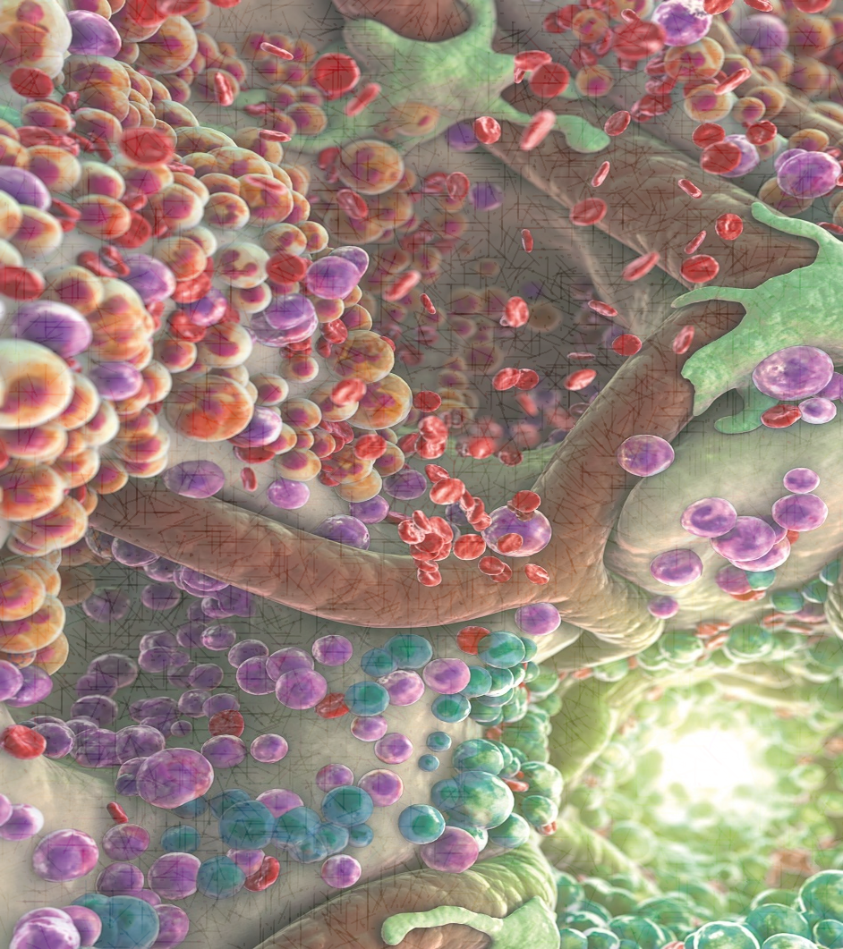
Тело человека состоит из ${10}^{14}$ клеток.
Что это за число такое?
Десять… А четырнадцать к чему?
И почему четырнадцать такое маленькое?
Давай спросим у Электроши.
Он точно всё знает.

Slide 7
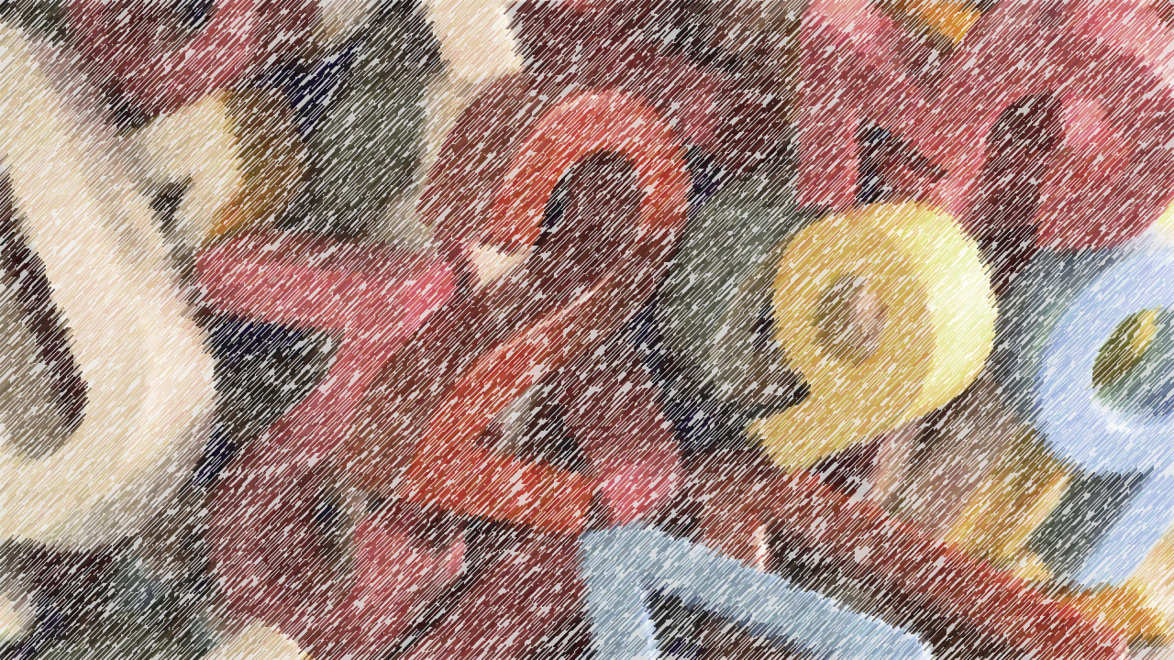
Прежде чем я вам расскажу о подобных числах, давайте немного разомнёмся и выполним устные задания.

Slide 8
Устный счёт
Делимое | Делитель | Частное | Остаток
$$1$$
$$5$$
$$2$$
$$7$$
Сверимся?
$$2$$
$$3$$
$$4$$
$$4$$
$$4$$
$$4$$
$$4$$
$$1$$
$$1$$
$$4$$
$$0$$
$$5$$
$$3$$
$$10$$
$$1$$
$$44$$

Slide 9
$${10}^{14}$$
Сумму нескольких равных слагаемых удобно записывать с помощью произведения.
$$10+10+10+10+10=$$
$$10∙5$$

Slide 10
$${10}^{14}$$
произведение
Для произведения, в котором все множители равны, математики тоже придумали способ, с помощью которого такое произведение можно записать короче.
$$10+10+10+10+10=$$
$$10∙5$$
Произведение?

Slide 11
$${10}^{14}$$
$=10∙10∙10∙10∙10∙10∙10∙10∙10∙10∙10∙10∙10∙10$
произведение
То есть получается, что в теле человека $100 000 000 000 000$ клеток?
$14$ множителей
Да! Произведение!

Slide 12
Способ записи произведения одинаковых множителей придумали давным-давно.
Ещё в Древнем Египте учёные обратили внимание на то, что когда нужно выполнить умножение какого-либо числа на себя много раз, то на это тратится огромное количество ненужных усилий.
Более того, такая операция ещё и вела к значительным финансовым затратам.

Slide 13
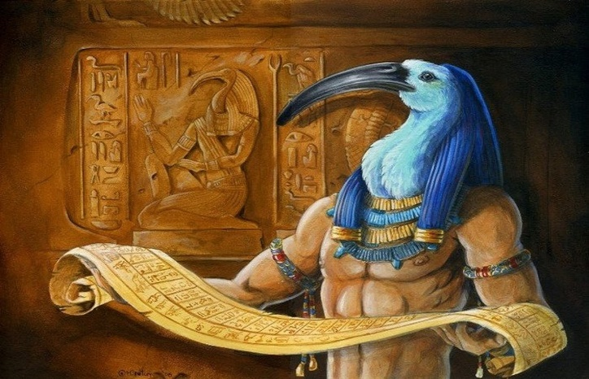
Самый простейший папирус тогда стоил весьма внушительную сумму денег.
Вот умным египтянам и пришлось искать выход из сложившейся ситуации.
Впоследствии ещё не один математик внёс усовершенствование в данный способ написания подобного произведения.

Slide 14
$${10}^{14}$$
$=10∙10∙10∙10∙10∙10∙10∙10∙10∙10∙10∙10∙10∙10$
Такая запись обозначает произведение.
Правильно?
$14$ множителей
Не просто произведение, а произведение нескольких одинаковых множителей!

Slide 15
Запомните!
Показатель степени
Выражение ${10}^{14}$ называют степенью.
$${10}^{14}$$
Читают: «десять в четырнадцатой степени» или «четырнадцатая степень числа десять».
Число, которое возводится в степень, называют основанием степени.
Основание степени
Другое число называют показателем степени.
Число $14$ показывает, сколько множителей, каждый из которых равен $10$, содержит произведение.
Само же действие называют возведением в степень.

Slide 16
$$5^{4}$$
– «пять в четвёртой степени»;
$$7^{5}$$
– «семь в пятой степени»;
$${11}^{7}$$
– «одиннадцать в седьмой степени»;
Прочитайте выражения.
$$2^{8}$$
– «восьмая степень числа два»;
$$9^{12}$$
– «двенадцатая степень числа девять»;
$$6^{10}$$
– «десятая степень числа шесть».

Slide 17
Запомните!
Степенью числа $a$ с натуральным показателем $n$, большим единицы, называется произведение $n$ одинаковых множителей, каждый из которых равен числу $a$.
В общем виде степень с основанием $a$ и показателем $n$ записывают так:
$$a^{n}=a∙a∙a∙…∙a$$
$n$ множителей
Читают такую запись: «а в степени эн» или «эн-ая степень числа а».

Slide 18
Электроша, вот ты в определении говоришь, что натуральный показатель, больший единицы…
А что, показатель степени не может быть равным единице?
Может, но это один из особых случаев степени.
Давайте порассуждаем?

Slide 19
$$a^{1}$$
Если показатель степени равен единице, то что это значит?
Это значит, что основание степени надо взять множителем один раз?

Slide 20
$$a^{1}$$
Хорошо!
Но как это представить?
Взяли основание, а второго множителя нет.
Так получается?
Ну да…

Slide 21
$$a^{1}$$
$$=a$$
Поскольку в математике не принято рассматривать произведение, состоящее из одного множителя, то договорились, что $a$ в первой степени равно $a$.

Slide 22
$$a^{1}$$
$$=a$$
$$3^{1}$$
$$=3$$
$${20}^{1}$$
$$=20$$
Вообще, первая степень любого числа равна этому числу.
Электроша, ты сказал, что показатель степени, равный единице, – это один из особых случаев.
А какие ещё есть особые случаи?

Slide 23
Запомните!
$$a^{0}=1$$
Любое число в нулевой степени равно единице.
Ноль в любой натуральной степени равен нулю.
$$0^{n}=0$$
Выражение «ноль в нулевой степени» считают не имеющим смысла.
$$0^{0}=∅$$
Единица в любой степени равна единице.
$$1^{n}=1$$

Slide 24
$$3^{2}$$
– «три во второй степени»;
$$2^{3}$$
Прочитайте выражения.
– «два в третьей степени»;

Slide 25
$$3^{2}$$
Часто в жизни вы можете услышать и другие, особые названия второй и третьей степени числа.
Вторую степень числа чаще называют квадратом числа.
Третью степень числа называют кубом числа.
– «три во второй степени»;
$$2^{3}$$
– «два в третьей степени»;
$$3^{2}$$
– «три в квадрате»;
$$2^{3}$$
– «два в кубе».

Slide 26
Таблица квадратов и кубов первых десяти натуральных чисел
Запомните эту таблицу!
В жизни довольно часто приходится вычислять квадраты и кубы чисел.
$$a$$ | $$1$$ | $$2$$ | $$3$$ | $$4$$ | $$5$$ | $$6$$ | $$7$$ | $$8$$ | $$9$$ | $$10$$
$$a^{2}$$ | $$1$$ | $$4$$ | $$9$$ | $$16$$ | $$25$$ | $$36$$ | $$49$$ | $$64$$ | $$81$$ | $$100$$
$$a^{3}$$ | $$1$$ | $$8$$ | $$27$$ | $$64$$ | $$125$$ | $$216$$ | $$343$$ | $$512$$ | $$729$$ | $$1000$$

Slide 27
$${(15−7)}^{2} :2^{3}=$$
Как выполнять вычисления, когда в выражениях есть степень?
Раньше у нас всё было просто: выполняли действия в скобках, потом умножение и деление, если они присутствовали в выражениях, а потом сложение и вычитание.
Найдите значение выражения.

Slide 28
$${(15−7)}^{2} :2^{3}=$$
Возведение числа в степень – это пятое арифметическое действие.
Как выполнять вычисления, когда в выражениях есть степень?
Раньше у нас всё было просто: выполняли действия в скобках, потом умножение и деление, если они присутствовали в выражениях, а потом сложение и вычитание.

Slide 29
Запомните!
В выражениях со степенями, не содержащими скобки, сначала выполняют возведение в степень, затем умножение и деление, а в конце сложение и вычитание.
Если в выражении есть скобки, то сначала в указанном выше порядке выполняют действия в скобках, а потом оставшиеся действия в том же порядке слева направо.

Slide 30
$$1$$
$$2$$
$$3$$
$${(15−7)}^{2} :2^{3}=$$
$$8^{2} :2^{3}=$$
$$64 :$$
$$8=$$
$$8$$
Теперь понятно!
В нашем выражении есть скобки.
Значит, первым выполним действие в скобках.
Затем выполним действия со степенями.
Осталось выполнить деление.

Slide 31
Задание № 1
Возведите в степень:
а) $9^{4}$;
б) $2^{6}$;
в) ${12}^{2}$.
Решение:
а) $9^{4}=$
$$9∙9∙9∙9=$$
$6561$;
б) $2^{6}=$
$$2∙2∙2∙2∙2∙2=$$
$64$;
в) ${12}^{2}=$
$$12∙12=$$
$144$.
Ответ: а) $6561$; б) $64$; в) $144$.

Slide 32
$$0^{n}=0$$
$$1^{n}=1$$
Задание № 2
В каждый из овалов впишите значение выражения $n^{3}+n^{2}$ при значении буквы $n$, указанном в соответствующем уголке фигуры.
$$0$$
Решение:
$$1$$
$$2$$
$$n^{3}+n^{2}$$
$$0^{3}+0^{2}=$$
$0+0=0$;
$$2^{3}+2^{2}=$$
$$8+$$
$$4=$$
$12$;
$$3$$
$$4$$
$$4^{3}+4^{2}=$$
$$64+$$
$$16=$$
$80$;
$${10}^{3}+{10}^{2}=$$
$$1000+$$
$$100=$$
$1100$;
$$5$$
$$10$$
$$6^{3}+6^{2}=$$
$$216+$$
$$36=$$
$252$;
$$6$$
$$5^{3}+5^{2}=$$
$$125+25=$$
$150$;
$$3^{3}+3^{2}=$$
$$27+9=$$
$36$;
$$1^{3}+1^{2}=$$
$$1+1=$$
$2$.

Slide 33
Итоги урока
Степенью числа $a$ с натуральным показателем $n$, большим единицы, называется произведение $n$ одинаковых множителей, каждый из которых равен числу $a$.
В общем виде степень с основанием $a$ и показателем $n$ записывают так:
Читают такую запись: «а в степени эн» или «эн-ая степень числа а».
$$a^{n}=a∙a∙a∙…∙a$$
$n$ множителей

Slide 34
Итоги урока
Первая степень любого числа равна этому числу.
Любое число в нулевой степени равно единице.
Ноль в любой натуральной степени равен нулю.
Выражение «ноль в нулевой степени» считают не имеющим смысла.
Единица в любой степени равна единице.
Вторую степень числа чаще называют квадратом числа.
Третью степень числа называют кубом числа.
$$a^{1}=a$$
$$a^{0}=1$$
$$0^{n}=0$$
$$0^{0}=∅$$
$$1^{n}=1$$

Slide 35
Итоги урока
В выражениях со степенями, не содержащими скобки, сначала выполняют возведение в степень, затем умножение и деление, а в конце сложение и вычитание.
Если в выражении есть скобки, то сначала в указанном выше порядке выполняют действия в скобках, а потом оставшиеся действия в том же порядке слева направо.

